Slide 1
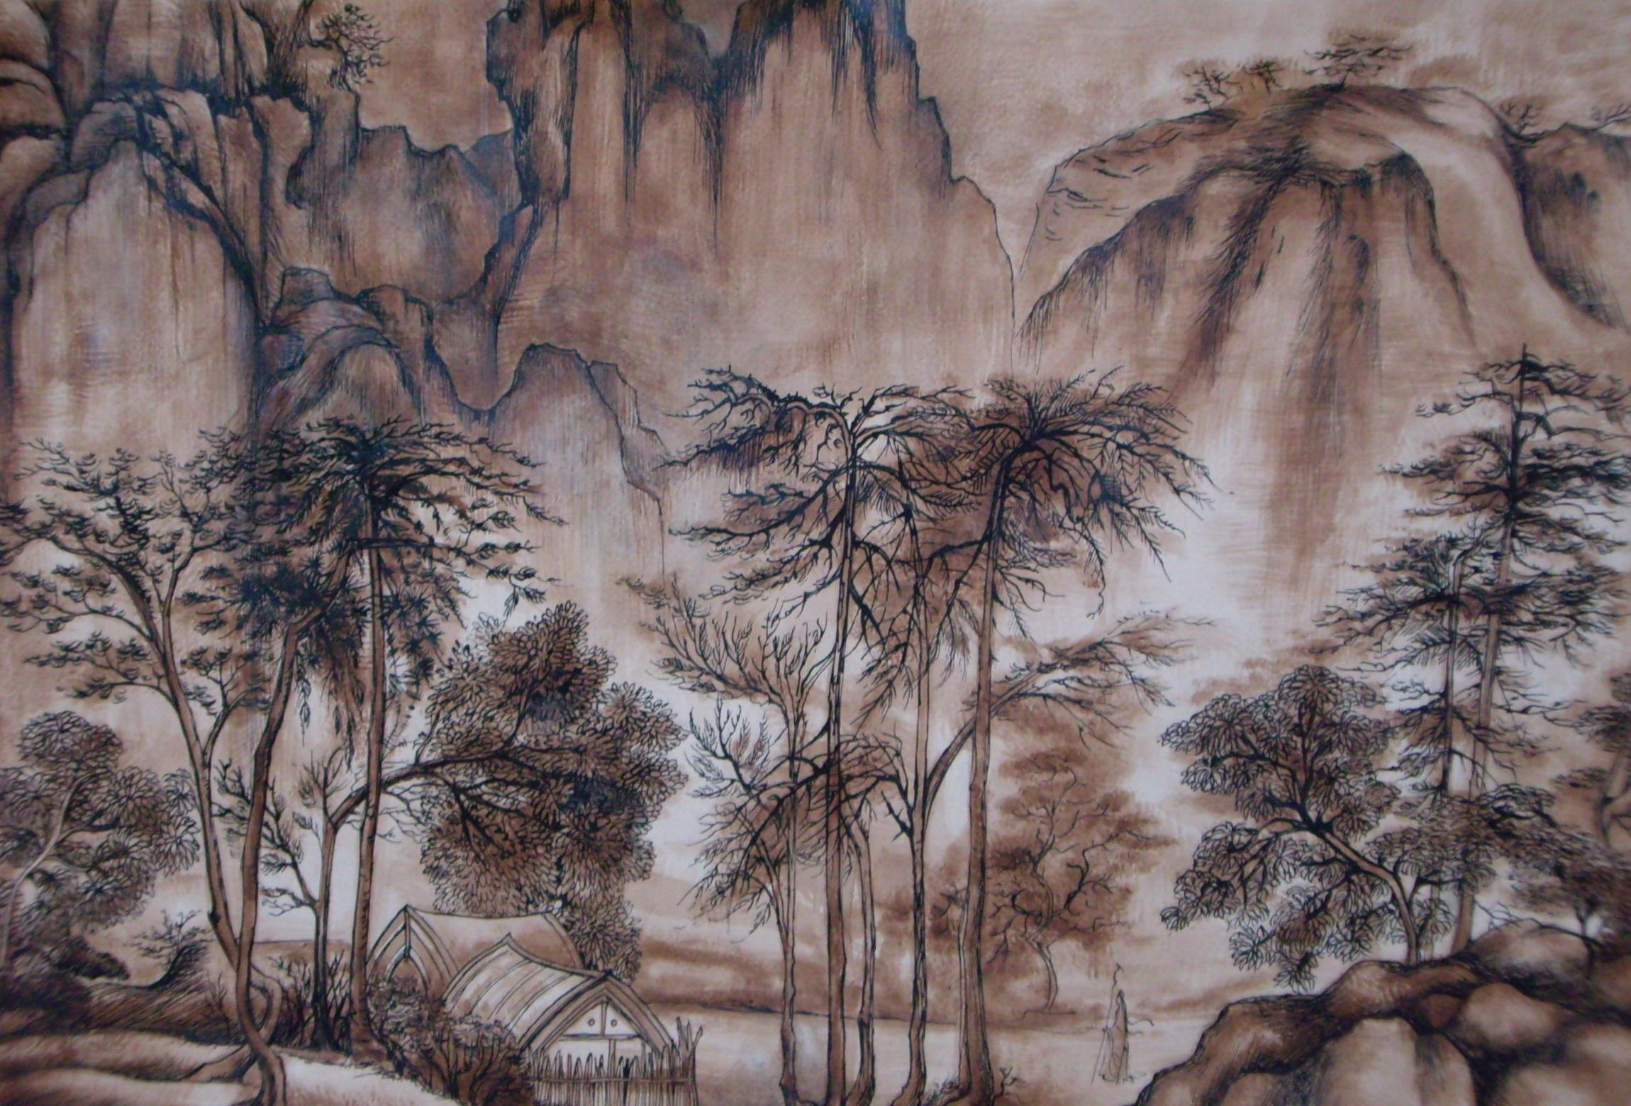
ИСКУССТВО СТРАНЫ ВОСХОДЯЩЕГО СОЛНЦА
Учитель ИЗО,МХК Лебедь С.Г.

Slide 2
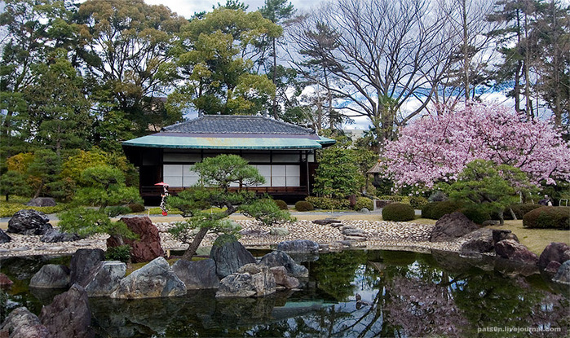
ЯПОНИЯ
Япония — потрясающая страна. Здесь уникально все — города, язык, культура.
Все, кто хоть раз побывал в Японии, утверждают, что ничего подобного они не видели ни в одной другой стране мира.

Slide 3
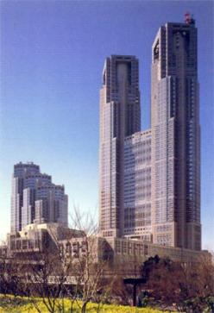
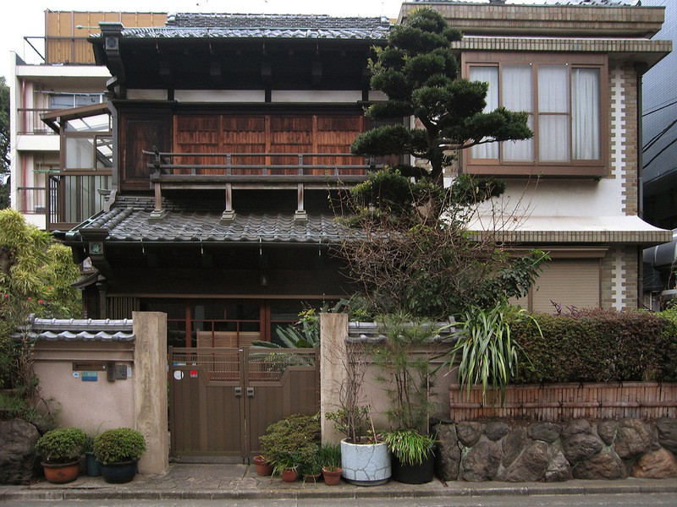
ЯПОНИЯ
В этой стране перемешалось прошлое и будущее, футуристические небоскребы торговых центров соседствуют с тихими улочками старого Токио.
В этой стране трепетно относятся к своим традициям и культурному наследию.
Notes:
http://solinata.beon.ru/17778-346-japonija-strana-voshodjaschego-solnca.zhtml

Slide 5
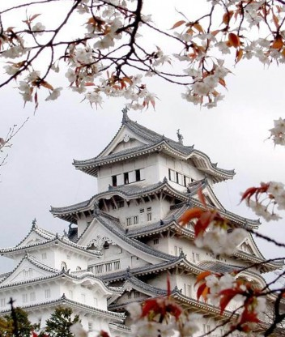
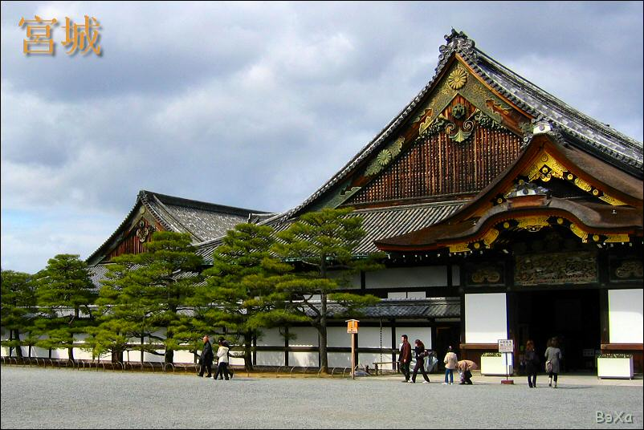
Здесь до сих пор сохранились прекрасные старинные замки сегунов и императорские дворцы

Slide 6
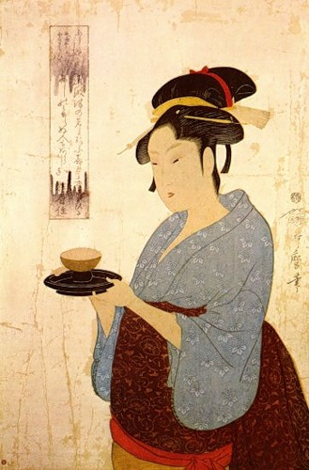
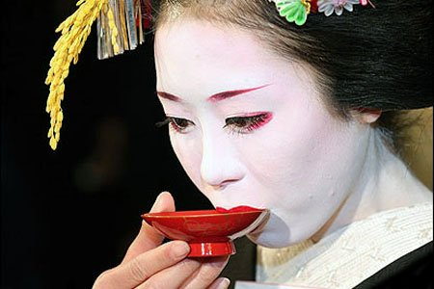
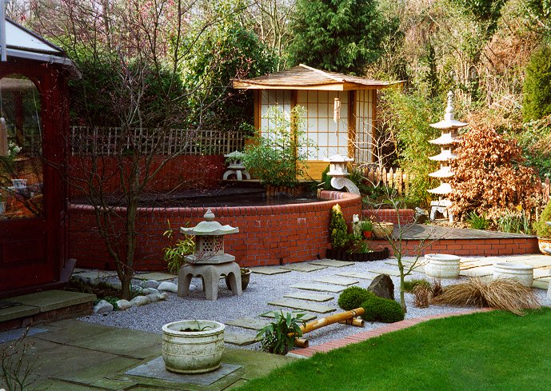
…чайные домики, в которых гейши с замысловатыми прическами и выбеленными рисовой пудрой лицами, одетые в традиционные кимоно проведут для Вас традиционную чайную церемонию с чтением стихов древних поэтов и философскими беседами о красоте цветущей сакуры

Slide 7
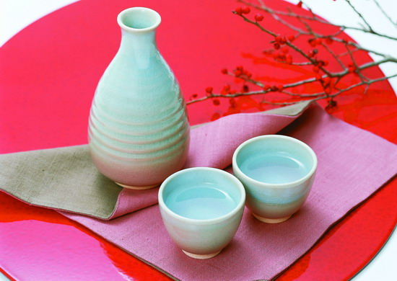
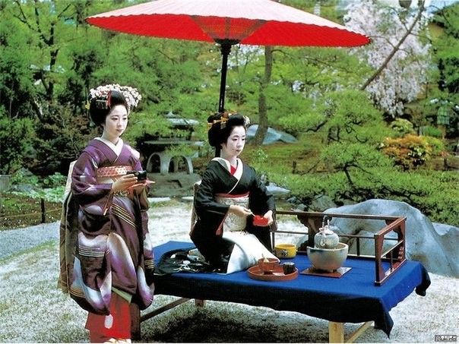
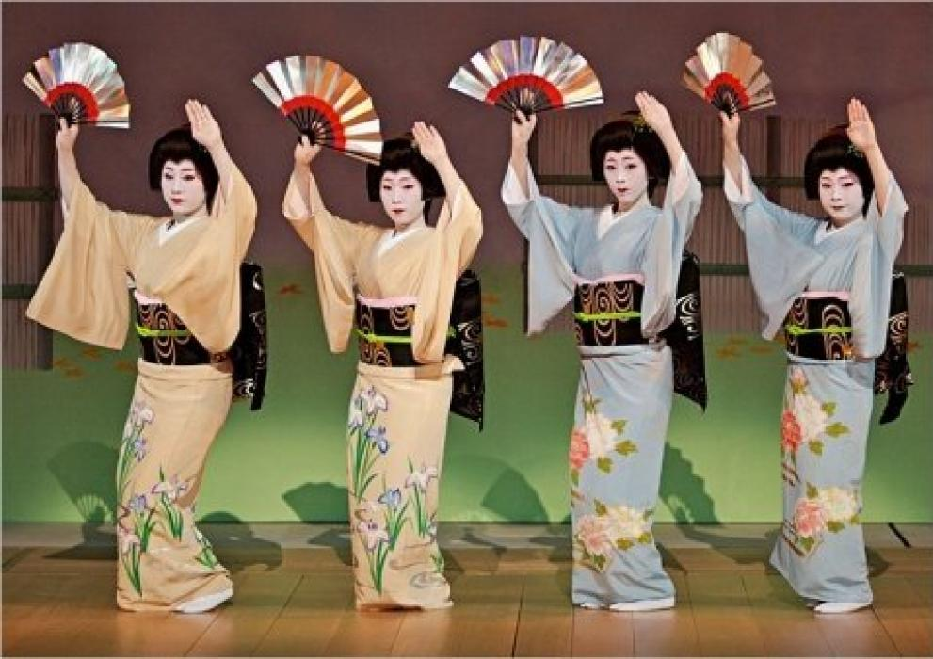
…или предложат Вам подогретый саке,
а также развлекут Вас традиционным танцем «буе».

Slide 8
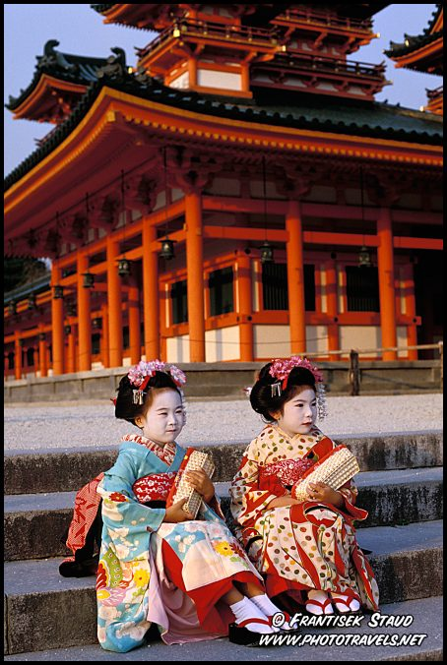
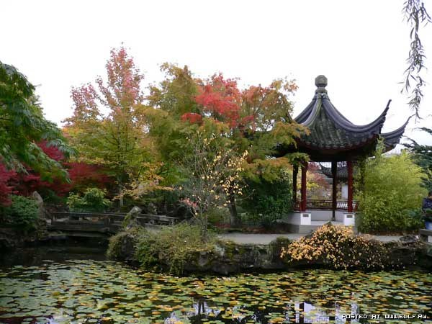
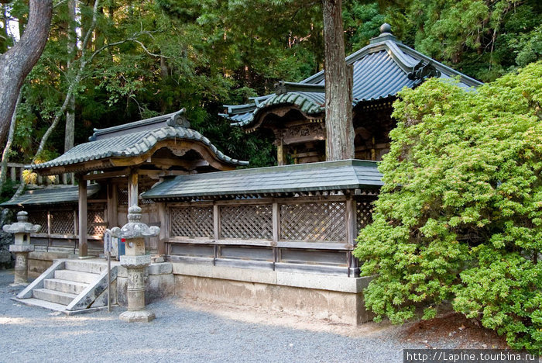
Во многом Япония в сознании европейца остается недоступным и загадочным миром, с непонятной для вечно спешащего мира созерцательной философией.

Slide 9
Япония- страна древнейшей культуры, истоки которой восходят к VIII тыс. до н.э., но наиболее значительные художественные достижения связывают с эпохой Средневековья(с VI-VII вв. до середины XIX в.)

Slide 10
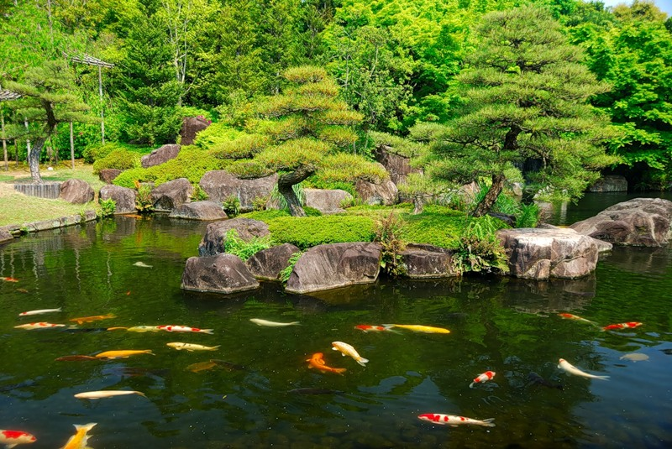
Путь японского искусства-это путь постижения красоты через незаметное и первозданное.

Slide 11
Не сотвори, а найди и открой
Японские художники выявляют красоту, заложенную самой природой. «Не сотвори, а найди и открой»- таков их девиз.
Простота и отсутствие вычурности, минимум предметов и деталей, асимметричность композиций, свободное расположение декора, сдержанная цветовая гамма- важнейшие принципы художественного творчества.
Еще один принцип - сохранение первозданной красоты самого предмета, еще не подвергнутого художественной обработке.

Slide 12
ЯПОНСКАЯ АРХИТЕКТУРА

Slide 13
ЯПОНСКАЯ АРХИТЕКТУРА
На протяжении веков в Японии возводились архитектурные сооружения в китайском стиле, однако и национальное зодчество сумело сохранить свой характерный облик, который отличает отсутствие китайской усложненности, вычурности силуэта крыш, множества декоративных деталей.
Наиболее распространенными видами построек были жилые дома, дворцы, монастыри и храмы.

Slide 14
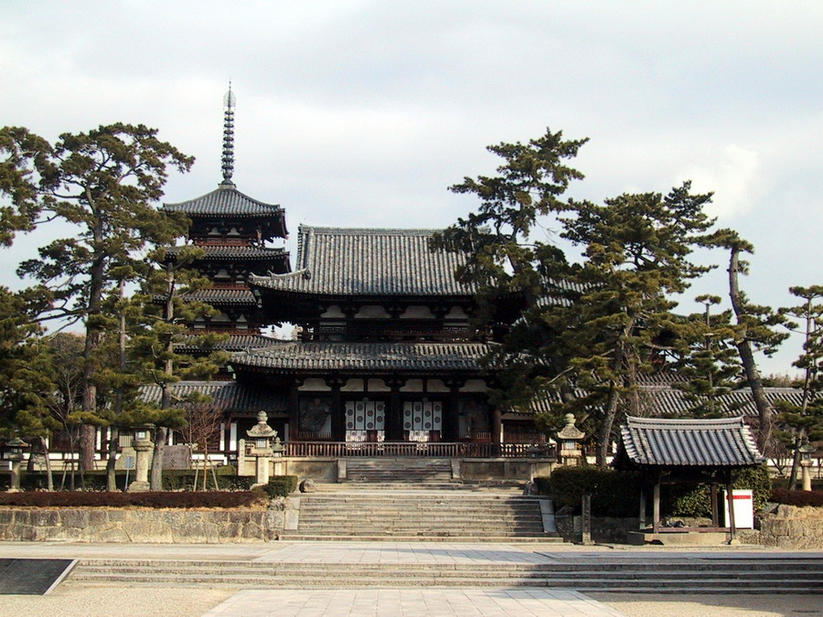
Храмовый комплекс Хорюдзи . VII в.
Знаменитый буддийский монастырь Хорюдзи, расположенный примерно в 29 километрах к югу от города Нара, является счастливым исключением из множества деревянных буддийских храмов, погибших еще в древности от огня.
Хорюдзи (Храм Процветания Закона) — древнейший буддийский храм Японии, место сосредоточения важнейших памятников буддийского искусства. Построен по приказу принца Сётоку Тайси, сыгравшего первостепенную роль в распространении буддийской религии.

Slide 15
Храмовый комплекс Хорюдзи . VII в.
Хорюдзи, как и другие храмы той эпохи, выстроен в полном соответствии с канонами китайского храмового зодчества: фасадом он обращен на юг, постройки в основном размещены на оси север — юг, при этом главные находятся в северной части комплекса, поскольку север считался зоной повышенной сакральности.
Notes:
artclassic.edu.ru
Сакра́льное (от англ. sacral и лат. sacrum — священное, посвященное богам) — в широком смысле всё имеющее отношение к Божественному, религиозному, небесному,

Slide 16
Храмовый комплекс Хорюдзи . VII в.
Храмовый комплекс включает свыше 50 зданий, занимающих площадь в 90 тысяч квадратных метров.
Центром ансамбля является обширный двор, с севера ограниченный Залом для проповедей, а с остальных трех сторон — крытыми галереями. Внутренние ворота находятся на южной галерее.

Slide 17
Храмовый комплекс Хорюдзи . VII в. Кондо (Золотой Зал)
Внутри двора помещаются наиболее значительные постройки ансамбля: Главный Зал (кондо) и пагода.
web.kyoto-inet.or.jp/
Кондо (буквально: Золотой Зал) имеет двухъярусную крышу, по периметру же здание окружено крытой галереей.
Notes:
Нара, Япония http://web.kyoto-inet.or.jp/ Галереи, ворота, кондо и пагода считаются самыми древними деревянными постройками в мире.
Библиография Энциклопедия «Япония от А до Я», http://www.japantoday.ru/japanaz/t44.shtml Источники http://web.kyoto-inet.or.jp/

Slide 18
Храмовый комплекс Хорюдзи . VII в. Пагода
Пятиярусная пагода, возвышающаяся на 32 метра, завершается шпилем с девятью кольцами — символом буддийских небесных сфер.
Галереи, ворота, кондо и пагода считаются самыми древними деревянными постройками в мире.
web.kyoto-inet.or.jp
Notes:
Храмовый комплекс Хорюдзи . VII в. Пагода
Библиография Энциклопедия «Япония от А до Я», http://www.japantoday.ru/japanaz/t44.shtml Источники http://web.kyoto-inet.or.jp/

Slide 19
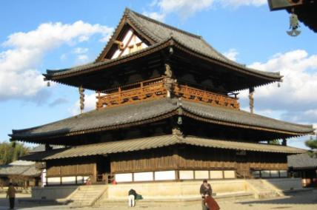
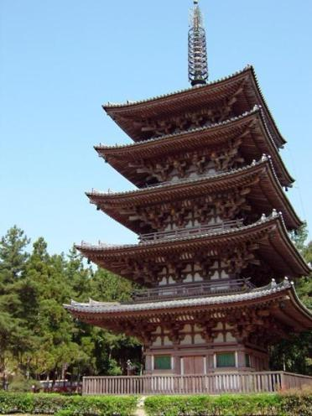
Храмовый комплекс Хорюдзи . VII в.
Чудо красоты ансамбля Хорюдзи заключается в удивительном равновесии и гармонии двух разных по форме зданий: храма с его как бы парящими крышами и устремлённой вверх пагоды.
Notes:
Таким образом, храмовый комплекс Хорюдзи является уникальным, сохранившимся до наших дней деревянным архитектурным сооружением. Его богатое наследие является неотъемлемой частью японской культуры.

Slide 20
Кинкаку (Золотой павильон) . XIV в. (восстановлен в 1955) Киото, Япония
Кинкаку — один из самых знаменитых памятников японской архитектуры. Расположен на территории храмового комплекса Рокуондзи в Киото.
В 1950 г. историческое здание храма было сожжено неким буддийским монахом; в нынешнем виде памятник представляет собой реконструкцию 1955 г.
Трехъярусное сооружение, искусно вписанное в окружающий пейзаж, было возведено сёгуном Асикага Ёсимицу в 1394 г. как дворец.
web-japan.org
Notes:
Кинкаку (Золотой павильон) . XIV в. (восстановлен в 1955) Киото, Япония http://web-japan.org/museum/menu.html Кинкаку — один из самых знаменитых памятников японской архитектуры. Расположен на территории храмового комплекса Рокуондзи в Киото. В 1950 г. историческое здание храма было сожжено неким буддийским монахом; в нынешнем виде памятник представляет собой реконструкцию 1955 г. Трехъярусное сооружение, искусно вписанное в окружающий пейзаж, было возведено сёгуном Асикага Ёсимицу (1358—1408) в 1394 г. В то время территория монастыря Рокуондзи была поместьем Ёсимицу, и Золотой павильон строился как дворец. Уже после смерти сёгуна его сын превратил поместье в монастырь, а Золотой павильон стал буддийским храмом. Несмотря на сложную структуру, здание производит впечатление исключительной легкости и изящества. Два верхних этажа, по периметру окруженные обходными галереями, внутри и снаружи декорированы золотым листом. Отсюда название храма — Золотой павильон. Третий этаж, в отличие от первых двух, имеет арочные окна. Четырехскатную крышу здания со слегка приподнятыми краями венчает фигурка фантастической птицы Феникс. Благодаря соразмерности всех деталей все это сложное и причудливое сооружение кажется удивительно гармоничным.
Эпоха, стиль, направление период Муромати Образовательный уровень основная школа, самообразование Библиография Энциклопедия «Япония от А до Я», http://www.japantoday.ru/japanaz/t44.shtml Источники http://web-japan.org/

Slide 21
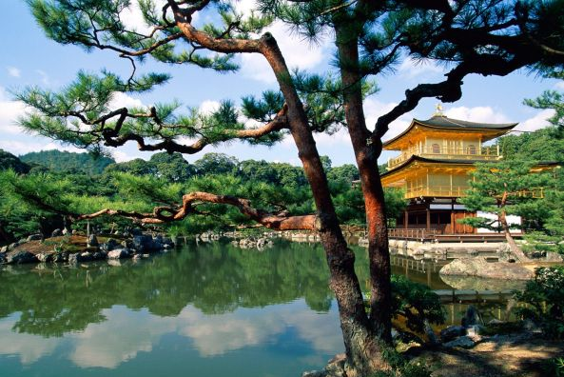
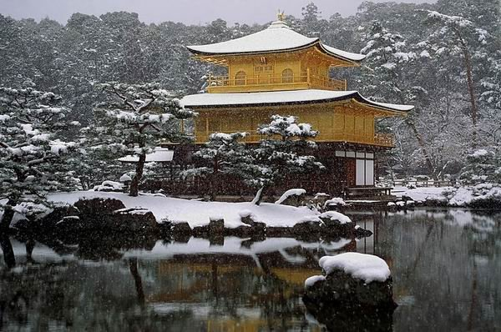
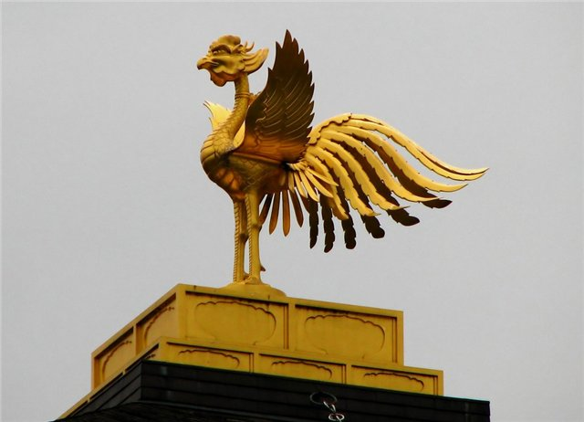
Кинкаку (Золотой павильон) . XIV в. (восстановлен в 1955) Киото, Япония
Уже после смерти сёгуна его сын превратил поместье в монастырь, а Золотой павильон стал буддийским храмом. Два верхних этажа, по периметру окруженные обходными галереями, внутри и снаружи декорированы золотым листом. Отсюда название храма — Золотой павильон. Третий этаж, в отличие от первых двух, имеет арочные окна.
Четырехскатную крышу здания со слегка приподнятыми краями венчает фигурка фантастической птицы Феникс.
Благодаря соразмерности всех деталей все это сложное и причудливое сооружение кажется удивительно гармоничным.
Notes:
Сёгун (сокращённое название от сейн тай-сёгун, дословно — великий полководец, покоряющий варваров), первоначально воинское звание, присваивавшееся командующим войсками…

Slide 22
Гинкаку (Серебряный павильон) . XV в. Киото, Япония
Серебряный павильон был возведен сёгуном Асикага Ёсимаса, внуком сёгуна Асикага Ёсимицу, построившего знаменитый Золотой павильон.
web-japan.org
Notes:
Искусство создания садов было давно известно на Дальнем Востоке, и сёгуны периода Муромати продолжали развивать традиции эпохи Хэйан, устраивая павильоны в садах, главными элементами которых были песок и водоемы. Такая постройка могла служить небольшим храмом для частного богослужения, уединенным убежищем для медитации или чайной церемонии. Подобную конструкцию представляет собой Гинкаку, или Серебряный павильон, окруженный садом «песок-вода», организованным по образу «чистой земли». Гинкаку являет причудливое смешение национальных и иностранных мотивов: покрытая кедром крыша напоминает синтоистские и буддийские святилища раннего Хэйан, окна второго этажа повторяют мотив индийской чайтьи, а бронзовый феникс на вершине отсылает к знаменитому Бёдоину. Однако простота общего решения и небольшой размер вполне согласовываются с дзэнской любовью к сдержанности, сразу же проступающей при сравнении с шедевром Фудзивара Бёдоином. Серебряный павильон был возведен сёгуном Асикага Ёсимаса, внуком сёгуна Асикага Ёсимицу, построившего знаменитый Золотой павильон. Вероятно, Ёсимаса планировал декорировать свое творение серебром, подобно тому как его дед украсил золотом Золотой павильон (Кинкаку), но, по неизвестной причине, Гинкаку остался без дорогостоящей отделки. Однако в ясные лунные ночи, освещенный отраженным лунным светом, павильон излучает таинственное серебристое сияние — как бы оправдывая свое название. Гинкаку строился и как дворец, и как храм. На верхнем этаже находился буддийский алтарь (храм был посвящен бодхисаттве Авалокитешвара, яп. Каннон), на нижнем — жилые покои. Особенности композиции Серебряного павильона положили начало новому архитектурному стилю — «сёин-дзукури». Впервые при строительстве дворца были использованы раздвижные стены: внутренние («фусума») и внешние («сёдзи»). Когда «сёдзи» раздвигались, исчезала граница между внутренним пространством дома и садом, создавалось ощущение близости к природе, непосредственного общения с ней. Специальная комната — «сёин» — отводилась для занятий наукой и искусствами. Здесь, у неподвижной стены, располагалась ниша-«токонома», служившая духовным центром всего дома. В «токонома» вывешивался свиток с живописью, ставилась ваза с причудливой композицией из цветов — икэбана. Здесь была полочка для книг и письменных принадлежностей.

Slide 23
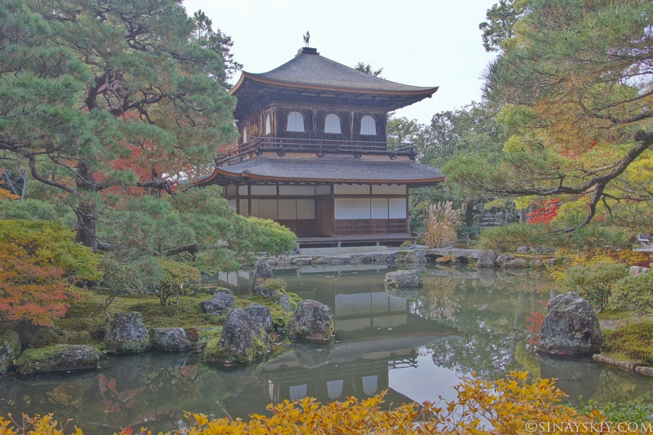
Гинкаку (Серебряный павильон) . XV в. Киото, Япония
Вероятно, Ёсимаса планировал декорировать свое творение серебром, подобно тому как его дед украсил золотом Золотой павильон (Кинкаку), но, по неизвестной причине, Гинкаку остался без дорогостоящей отделки.
Однако в ясные лунные ночи, освещенный отраженным лунным светом, павильон излучает таинственное серебристое сияние — как бы оправдывая свое название.
web-japan.org

Slide 24
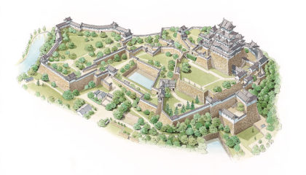
Замок Химэдзи (Замок Белой Цапли) . 1601—09 Кобе, Япония
В японской архитектуре со второй половины XVI в. традиционные виды культовых построек утратили доминирующее значение, получили преобладание замки и чайные павильоны.
Японские замки заимствовали черты европейских оборонительных сооружений.
www.webshots.com
Notes:
Замок Химэдзи (Замок Белой Цапли) . 1601—09 Кобе, Япония http://www.webshots.com/ В японской архитектуре со второй половины XVI в. традиционные виды культовых построек утратили доминирующее значение, получили преобладание замки и чайные павильоны. Японские замки заимствовали черты европейских оборонительных сооружений. Извне они были защищены стенами и водоемами; внутри укреплялись рядами стен, располагавшихся вокруг площади с покоями (в стиле «сёин»). В структуру замка входила также башня-донжон, которая состояла из нескольких этажей-ярусов с выступающими крышами и фронтонами. В период наивысшего расцвета замковой архитектуры был возведен Замок Химэдзи близ Кобе — один из самых красивых, за белизну своих башен и стен получивший название Замка Белой Цапли. Эпоха, стиль, направление период Момояма Образовательный уровень основная школа, самообразование Библиография Большая советская энциклопедия, http://www.rubricon.com; Энциклопедия для детей. Т. 7. Искусство. Ч. 1 / Глав. ред. М. Д. Аксенова. — М.: Аванта+, 2003. Источники http://www.webshots.com/

Slide 25
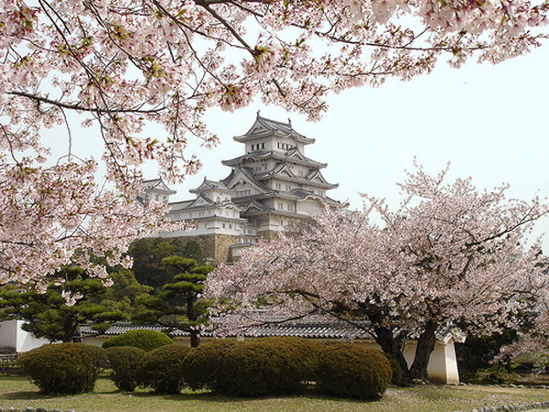
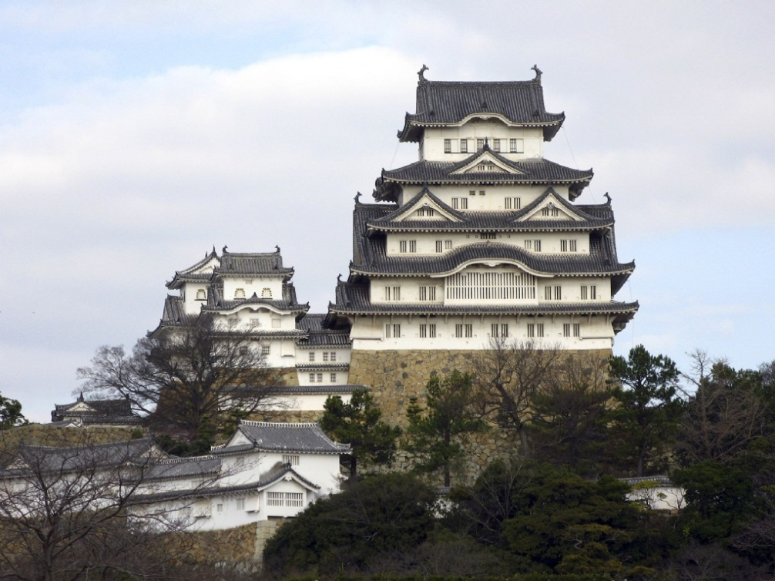
Замок Химэдзи (Замок Белой Цапли) . 1601—09 Кобе, Япония
Извне они были защищены стенами и водоемами; внутри укреплялись рядами стен, располагавшихся вокруг площади с покоями (в стиле «сёин»). В структуру замка входила также башня-донжон, которая состояла из нескольких этажей-ярусов с выступающими крышами и фронтонами.
В период наивысшего расцвета замковой архитектуры был возведен Замок Химэдзи близ Кобе — один из самых красивых, за белизну своих башен и стен получивший название Замка Белой Цапли.

Slide 26
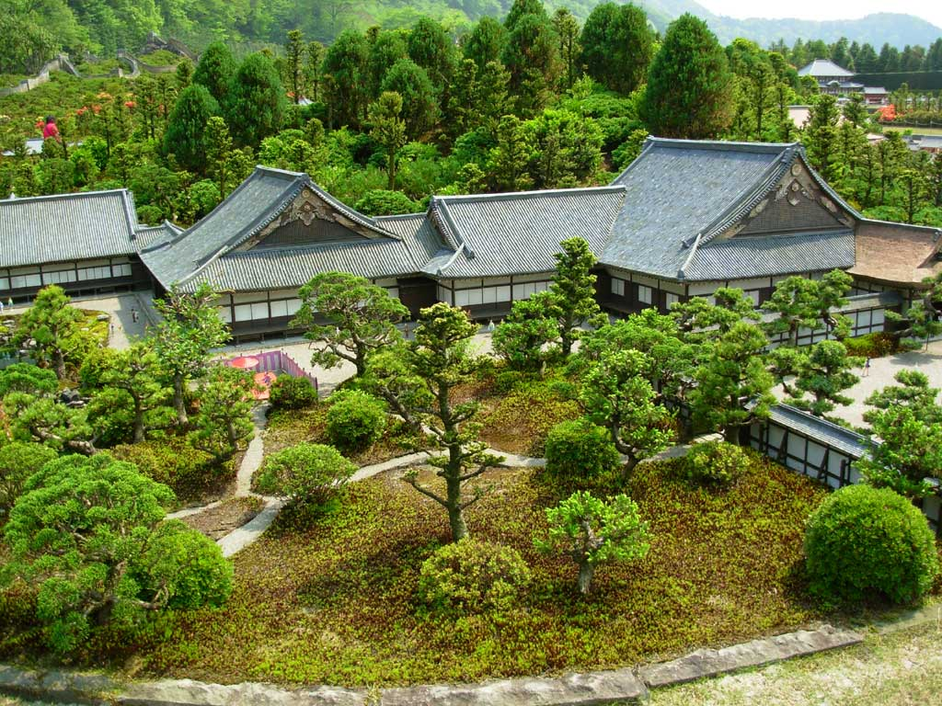
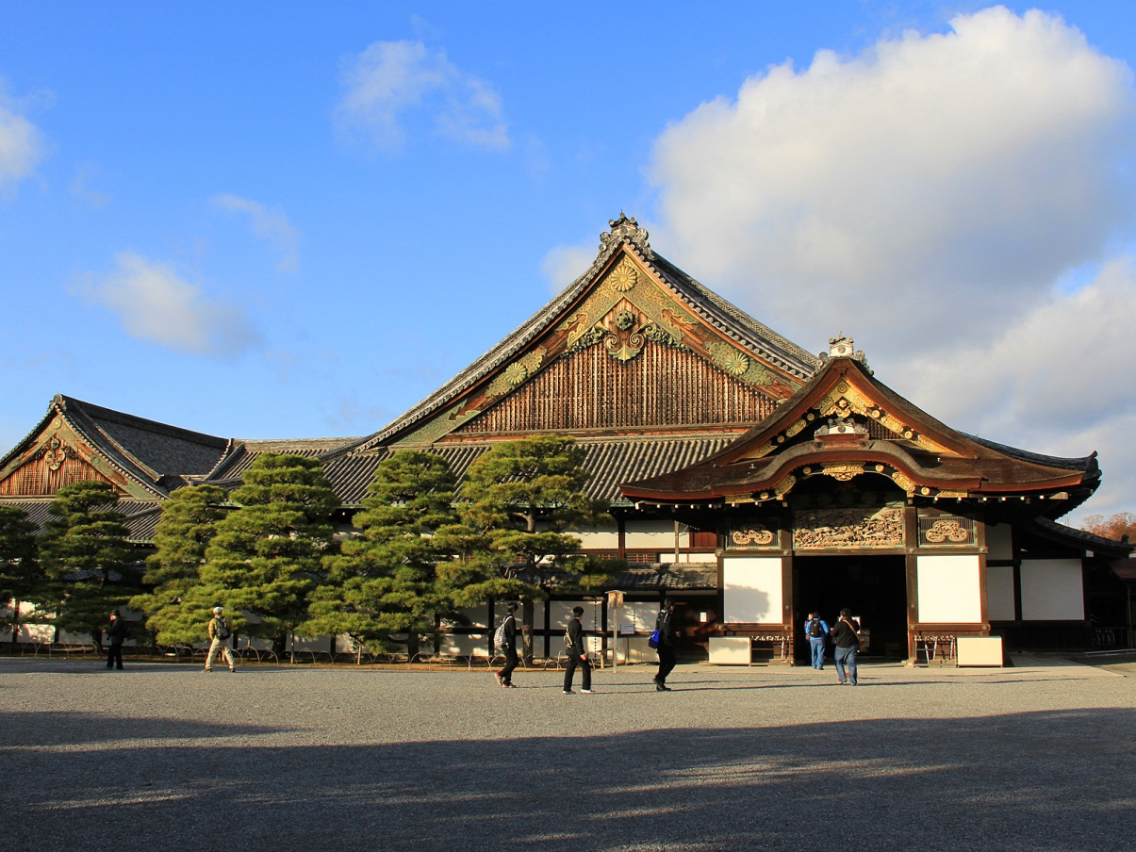
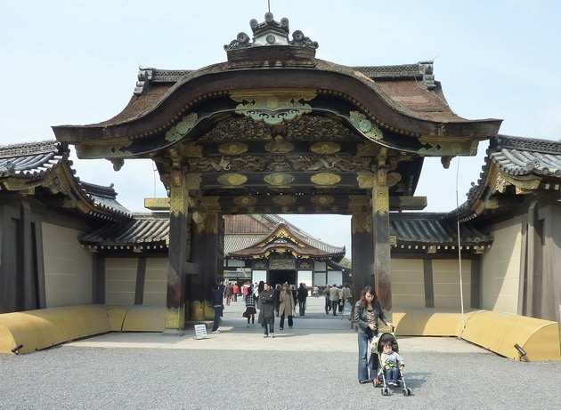
Дворцовая резиденция Нидзё . 1602—26 Киото, Япония
Дворцовый комплекс Нидзё строился как официальная резиденция сёгунов династии Токугава.
Воздвигнутый неподалеку от императорского дворца, он превосходил последний и по занимаемой площади, и по красоте.
Своим величием он должен был развеять всякие сомнения в незыблемости власти сёгунов дома Токугава.
web.kyoto-inet.or.jp
Notes:
Дворцовая резиденция Нидзё . 1602—26. Дворец Ниномару Киото, Япония http://web.kyoto-inet.or.jp/ Дворцовый комплекс Нидзё строился как официальная резиденция сёгунов династии Токугава. Воздвигнутый неподалеку от императорского дворца, он превосходил последний и по занимаемой площади, и по красоте. Своим величием он должен был развеять всякие сомнения в незыблемости власти сёгунов дома Токугава. На территории комплекса расположено несколько построек, главная из которых — дворец Ниномару. Дворец Ниномару включал как внутренние покои сёгуна, располагавшиеся в самой дальней его части, так и залы для официальных приемов. Эти последние поражали посетителей роскошью своего декора: стены и раздвижные двери были щедро украшены золотом и расписаны в стиле старых японских мастеров. Прекрасная резьба по дереву и чеканка по металлу украшали перекрытия. Квадраты потолков были отделаны цветным орнаментом. Кроме того, во дворце была масса служебных помещений самого разного назначения, например, комнаты для охраны, зал для оружия, так называемая «комната вассалов» (где феодальные князья дожидались аудиенции) и т.п. Достопримечательностью дворца Ниномару является так называемый «соловьиный» пол, который начинался от самого входа и вел к первому большому залу. Благодаря хитроумным приспособлениям деревянные доски, когда на них кто-то наступал, издавали скрип, похожий на птичье чириканье, отсюда он и получил свое название. Дворец Ниномару окружал великолепный сад, выдержанный в классических традициях японского садового искусства. Эпоха, стиль, направление период Момояма, период Эдо Образовательный уровень основная школа, самообразование Библиография Энциклопедия «Япония от А до Я», http://www.japantoday.ru/japanaz/t44.shtml Источники http://web.kyoto-inet.or.jp/

Slide 27
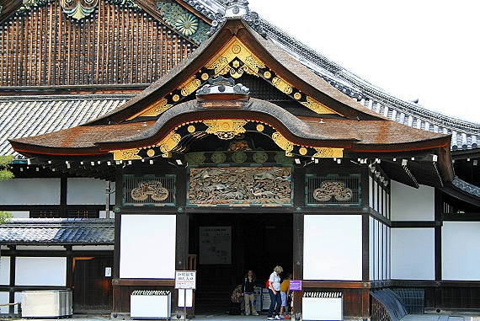
Дворцовая резиденция Нидзё . 1602—26. Дворец Ниномару Киото, Япония
На территории комплекса расположено несколько построек, главная из которых — дворец Ниномару.
Достопримечательностью дворца Ниномару является так называемый «соловьиный» пол, который начинался от самого входа и вел к первому большому залу. Благодаря хитроумным приспособлениям деревянные доски, когда на них кто-то наступал, издавали скрип, похожий на птичье чириканье, отсюда он и получил свое название.
Notes:
Дворец Ниномару включал как внутренние покои сёгуна, располагавшиеся в самой дальней его части, так и залы для официальных приемов. Эти последние поражали посетителей роскошью своего декора: стены и раздвижные двери были щедро украшены золотом и расписаны в стиле старых японских мастеров. Прекрасная резьба по дереву и чеканка по металлу украшали перекрытия. Квадраты потолков были отделаны цветным орнаментом. Кроме того, во дворце была масса служебных помещений самого разного назначения, например, комнаты для охраны, зал для оружия, так называемая «комната вассалов» (где феодальные князья дожидались аудиенции) и т.п.
Достопримечательностью дворца Ниномару является так называемый «соловьиный» пол, который начинался от самого входа и вел к первому большому залу. Благодаря хитроумным приспособлениям деревянные доски, когда на них кто-то наступал, издавали скрип, похожий на птичье чириканье, отсюда он и получил свое название.
Дворец Ниномару окружал великолепный сад, выдержанный в классических традициях японского садового искусства.

Slide 28
Дворцовый ансамбль Кацура. Ок. 1620—58. Чайный павильон Киото, Япония
С конца XV в. в Японии формируется культ чайной церемонии, для проведения которой строились небольшие павильоны («тясицу»), напоминавшие сельский домик или хижину рыбака, — с легкими глинобитными стенами, полом, устланным циновками, и крышей из соломы или древесной коры.
http://web.kyoto-inet.or.jp/
Notes:
Дворцовый ансамбль Кацура . Ок. 1620—58. Чайный павильон Киото, Япония http://web.kyoto-inet.or.jp/ С конца XV в. в Японии формируется культ чайной церемонии, для проведения которой строились небольшие павильоны («тясицу»), напоминавшие сельский домик или хижину рыбака, — с легкими глинобитными стенами, полом, устланным циновками, и крышей из соломы или древесной коры. Путь к павильону лежал через соразмерный человеку так называемый чайный сад («тянива»), при устройстве которого художник стремился создать атмосферу покоя и отрешенности от повседневной суеты. Эпоха, стиль, направление период Эдо Образовательный уровень основная школа, самообразование Библиография Большая советская энциклопедия, http://www.rubricon.com; Энциклопедия для детей. Т. 7. Искусство. Ч. 1 / Глав. ред. М. Д. Аксенова. — М.: Аванта+, 2003. Источники http://web.kyoto-inet.or.jp/

Slide 29
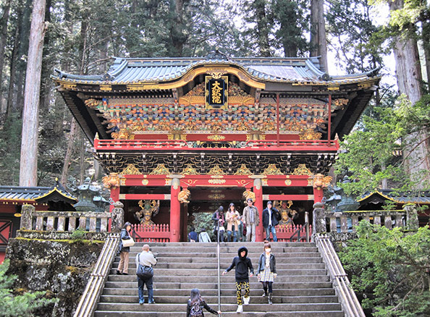
Погребальный комплекс Тосёгу . Первая пол. XVII в. Ворота Йомеймон Никко, Япония
Недалеко от города Никко находится грандиозный погребальный комплекс Тосёгу, воздвигнутый в память великого сёгуна Токугава Иэясу. Строительство храма начал его сын Хидэтада, а продолжил и закончил внук Иэмицу.
Летописи свидетельствуют, что для украшения построек храма было использовано
2 489 900 золотых пластинок, которыми были покрыты поверхности общей площадью 24 тыс. кв. м.
Тосёгу состоит из 22 построек
Общая площадь, занимаемая храмом, равна 80 тыс. кв. м.
web.kyoto-inet.or.jp
Notes:
Погребальный комплекс Тосёгу . Первая пол. XVII в. Ворота Йомеймон Никко, Япония http://web.kyoto-inet.or.jp/ Недалеко от города Никко находится грандиозный погребальный комплекс Тосёгу, воздвигнутый в память великого сёгуна Токугава Иэясу. Строительство храма начал его сын Хидэтада, а продолжил и закончил внук Иэмицу. Общая площадь, занимаемая храмом, равна 80 тыс. кв. м. Для создания Тосёгу были приглашены известнейшие мастера и художники того времени. Летописи свидетельствуют, что для украшения построек храма было использовано 2 489 900 золотых пластинок, которыми были покрыты поверхности общей площадью 24 тыс. кв. м. Тосёгу состоит из 22 построек, в архитектуре и декоративном убранстве которых теснейшим образом переплелись приемы различных художественных школ и направлений. Буддийские и синтоистские святыни находятся здесь в самом близком соседстве. Cреди архитектурных памятников Тосёгу наибольшей известностью пользуются ворота Йомеймон и Карамон, выполненные в стиле японского барокко. Поражает обилие деталей, украшающих колонны, стены и фронтоны ворот. Резные драконы, фениксы, фантастические животные, рыбы и птицы соседствуют здесь с героями древней китайской мифологии и истории. Эпоха, стиль, направление период Эдо Образовательный уровень основная школа, самообразование Библиография Энциклопедия «Япония от А до Я», http://www.japantoday.ru/japanaz/t44.shtml Источники http://web.kyoto-inet.or.jp/

Slide 30
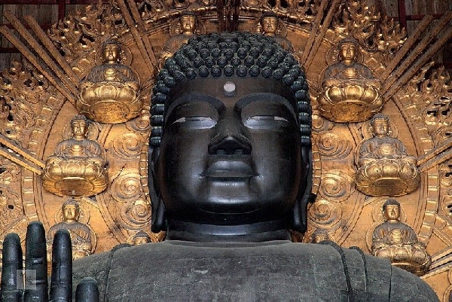
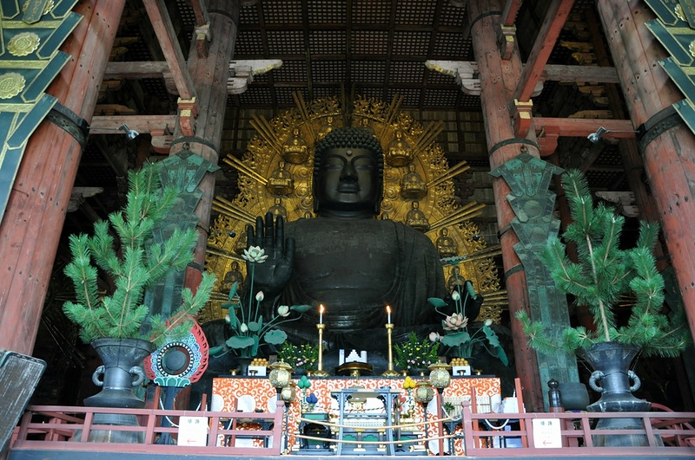
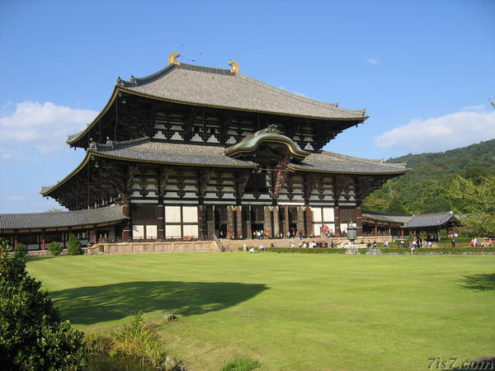
Храмовый комплекс Тодайдзи . VIII в. Дайбуцудэн (Зал Большого Будды) (реконструкция XVII в.) Нара, Япония
Храмовый комплекс Тодайдзи (Великий Восточный храм) был возведен в 710—84 гг. по указу императора Сёму. Храм, который строился как вместилище грандиозной статуи Будды Вайрочана (яп. Бирусяна), должен был стать главным культовым центром буддизма.
Остается самым большим деревянным строением в мире, а помещенная в нем статуя — одним из самых крупных памятников в истории мировой скульптуры.
web-japan.org
Notes:
Храмовый комплекс Тодайдзи (Великий Восточный храм) был возведен в 710—84 гг. по указу императора Сёму. Храм, который строился как вместилище грандиозной статуи Будды Вайрочана (яп. Бирусяна), должен был стать главным культовым центром буддизма. Строительство статуи было начато в 743 г. Сначала была сделана уменьшенная модель, затем из бревен соорудили остов статуи, который обмазывали глиной, смешанной с песком. Изготовление формы заняло целый год. Но главные трудности ждали ваятелей впереди. В Японии не было опыта отливки таких больших скульптур. Восемь раз строители принимались за литье, терпя одну неудачу за другой. Но вот громадная статуя, наконец, отлита. Нетрудно вообразить, какое потрясающее впечатление производил на японцев того времени вознесшийся на более чем 16-метровую высоту гигант. Одно только лицо Будды достигало 5 метров от уха до уха, длина его вытянутой ладони составляла 3,7 метра, а средний палец равнялся двум метрам. Даже глаз мудрости во лбу был больше человеческой головы, а в ноздри легко мог заползти взрослый человек. Вес пьедестала статуи, исполненного в форме цветка лотоса, составил 130 тонн. Всего же на сооружение Большого Будды ушло свыше 400 тонн меди, 82 тонны олова, большое количество золота. Как только статуя была закончена, началось строительство Дайбуцудэн — Зала Большого Будды, которое столкнулось с неменьшими трудностями. 9 апреля 752 г. при большом стечении народа, в присутствии императорской четы состоялась церемония освящения Большого Будды. Такие церемонии называются «кайгэн куё» — «служба по случаю открытия глаз», поскольку в ходе церемонии статуе рисуют глаза. Свыше 10 тысяч монахов из всех храмов Хэйдзё читали сутры, исполнялись придворные танцы, звучала придворная музыка. Такого торжества императорская столица не видела ни до, ни после за всю свою 74-летнюю историю. Однако судьба Большого Будды сложилась непросто. В 855 г. во время землетрясения у статуи отвалилась голова. А в конце XII в. храм Тодайдзи был полностью уничтожен во время междоусобной войны. Вместе с ним погибла и статуя. Однако в течение последующих 15-ти лет Тодайдзи был восстановлен, причем исключительно на народные средства (собранные настоятелем одного из японских монастырей). В 1195 г. в присутствии тогдашнего правителя Минамото Ёритомо состоялась торжественная церемония открытия храма. Прошло еще 370 лет, и Тодайдзи снова был разрушен (1567), в очередной раз став жертвой жестоких междоусобиц. Однако теперь на восстановление храма потребовалось куда больше времени. Лишь в 1709 г. работы были завершены. Строителям не удалось возродить Зал Большого Будды в его прежних размерах. Вновь отстроенное здание имело 57 метров в длину, 50 метров в ширину и 49 метров в высоту, что по объему составило примерно 60% от первоначальной постройки. И тем не менее возрожденный Дайбуцудэн был и остается самым большим деревянным строением в мире, а помещенная в нем статуя — одним из самых крупных памятников в истории мировой скульптуры.

Slide 31
Храмовый комплекс Тодайдзи . VIII в. Великие Южные ворота (реконструкция XII в.) Нара, Япония
Сохранившиеся с XII в. Великие Южные ворота храмового комплекса Тодайдзи являют собой образец зодчества Южного Китая периода Сун. Этот уникальный архитектурный памятник тем более ценен, что в самом Китае сооружений подобного рода от эпохи Сун не сохранилось.
web-japan.org
Notes:
Храмовый комплекс Тодайдзи . VIII в. Великие Южные ворота (реконструкция XII в.) Нара, Япония http://web-japan.org/museum/menu.html Сохранившиеся с XII в. Великие Южные ворота храмового комплекса Тодайдзи являют собой образец зодчества Южного Китая периода Сун. Этот уникальный архитектурный памятник тем более ценен, что в самом Китае сооружений подобного рода от эпохи Сун не сохранилось.

Slide 32
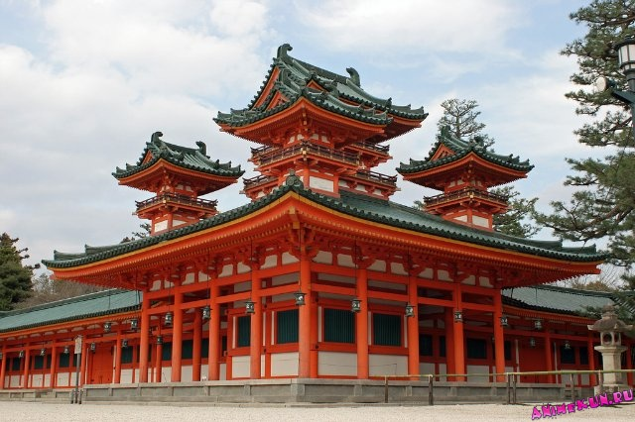
Храм Хэйан Дзингу . 1895 Киото, Япония
Один из крупнейших синтоистских храмов в Киото. Построен в 1895 г. в ознаменование 1100-й годовщины со дня перенесения японской столицы в г. Хэйан (совр. Киото).
www.webshots.com
Notes:
Храм Хэйан Дзингу . 1895 Киото, Япония http://www.webshots.com/ Один из крупнейших синтоистских храмов в Киото. Построен в 1895 г. в ознаменование 1100-й годовщины со дня перенесения японской столицы в г. Хэйан (совр. Киото). Основное здание храма в архитектурном плане представляет собой реплику (в 2/3 величины) Сисиндэна — Зала Церемоний императорского дворца в Киото.

Slide 33
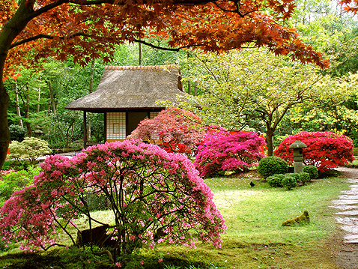
ЯПОНСКИЕ САДЫ И ПАРКИ

Slide 34
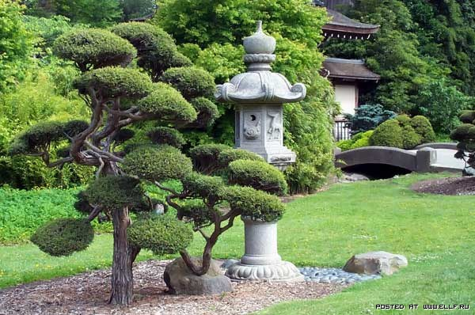
ЯПОНСКИЕ САДЫ И ПАРКИ
Мало где в мире садово-парковое искусство достигло такой вдохновенной тонкости, как в Японии.
Уже в ранее средневековье японцы — в отличие от европейцев — уделяли созерцанию природы особое внимание и создавали прекрасные сады и парки, которые на языке европейской культуры можно было бы назвать пейзажными.

Slide 35
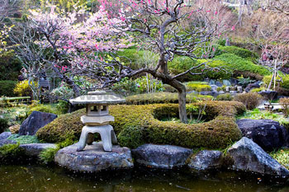
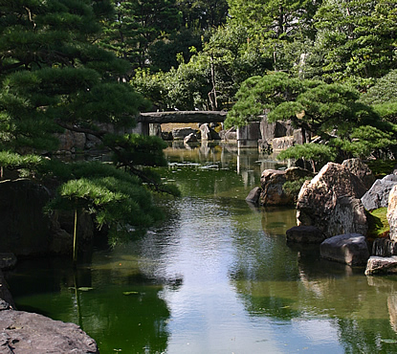
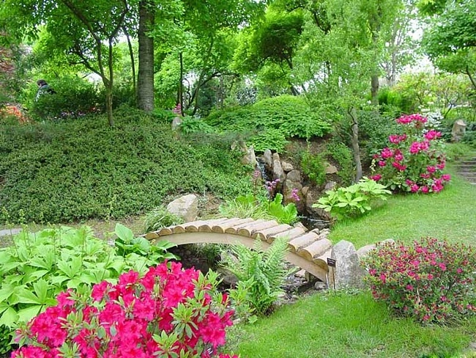
ЯПОНСКИЕ САДЫ И ПАРКИ
Теоретики определяют два основных типа сада:
Тип цукияма – создание реального холмистого пейзажа, с обязательным присутствием водоема и горы или скал.

Slide 36
ЯПОНСКИЕ САДЫ И ПАРКИ
Хиранива — это небольшой плоский сад, созерцаемый с фиксированной точки и изображающий природу в миниатюре.

Slide 37
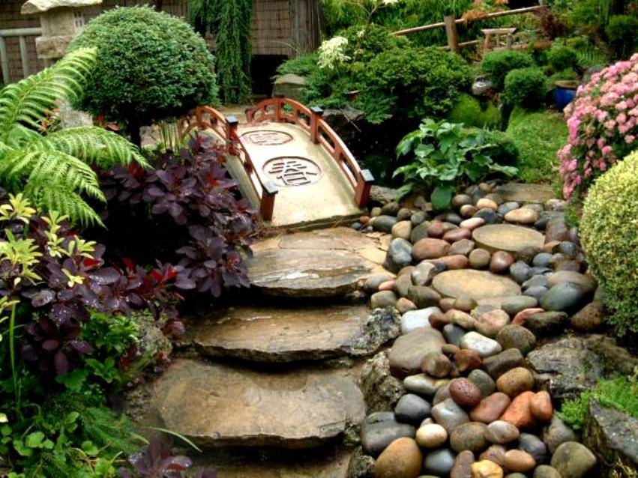
ЯПОНСКИЕ САДЫ И ПАРКИ
Особый тип сада — чайные сады (тянива), распространившиеся с XV–XVI вв. вместе с развитием чайной церемонии.
Они очень невелики, это скорее даже не сад, окруженная растениями и камнями небольшая тропинка к чайному домику.

Slide 38
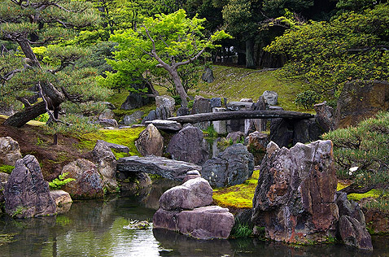
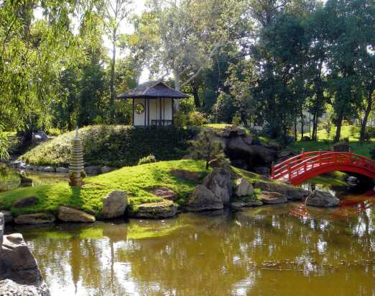
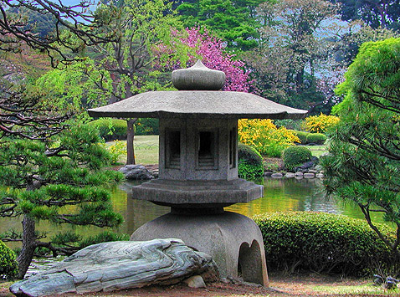
ЯПОНСКИЕ САДЫ И ПАРКИ
В период Эдо (1603–1868) распространение получают обширные пейзажные парки. Они по-прежнему строятся вокруг пруда с островом в центре, но при этом соединяют черты разных типов, могут включать в себя и чайные сады, и сады камней.

Slide 39
Сад монастыря Сайходзи . 1339 Киото, Япония
Сады мхов берут свое начало со времен раннего буддизма. Они существовали наряду с песчаным садом как особый вид парка, где акцент делался на фактуре поверхности и различии оттенков зелени.
Монастырь Сайходзи, основанный в период Нара (710—94), изначально планировался как сад.
Возле храма был заложен типичный для того времени сад с водоемами, по которым можно было кататься на лодках, с островами, павильонами и беседками.
www.webshots.com
Notes:
Сад монастыря Сайходзи . 1339 Киото, Япония http://www.webshots.com/ Сады мхов берут свое начало со времен раннего буддизма. Они существовали наряду с песчаным садом как особый вид парка, где акцент делался на фактуре поверхности и различии оттенков зелени. Монастырь Сайходзи, основанный в период Нара (710—94), изначально планировался как сад. Возле храма был заложен типичный для того времени сад с водоемами, по которым можно было кататься на лодках, с островами, павильонами и беседками. Во время междоусобных войн храм опустел, и нижний сад практически погиб. Здания несколько раз горели, а вся территория затоплялась водой. В 1339 году нижний сад был восстановлен мастером дзэн, известным монахом-садовником Мусо Сосеки. Мастер восстановил сад с водоемом в виде иероглифа «сердце» и островами, на которых некогда гнездились белые цапли, с живописными каменными композициями и трапами. Знаменитый каменный водопад, созданный более 600 лет назад, до сих пор производит удивительное впечатление на посетителей. По мере проведения работ в саду естественным образом начали в изобилии расти мхи. Сейчас их насчитывается около 130 видов. Мхи покрывают толстым ковром не только камни, но и пространство между деревьями, стволы самих деревьев, пни, тропы, ведущие к островам, практически все вокруг.

Slide 40
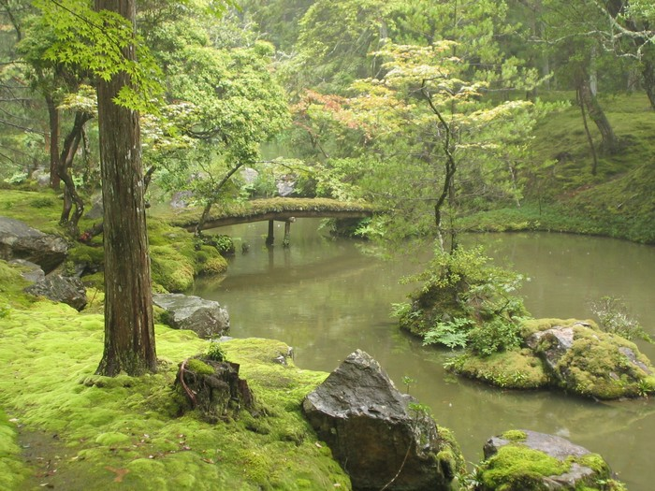
Сад монастыря Сайходзи . 1339 Киото, Япония
Во время междоусобных войн храм опустел, и нижний сад практически погиб. Здания несколько раз горели, а вся территория затоплялась водой.
В 1339 году нижний сад был восстановлен мастером дзэн, известным монахом-садовником Мусо Сосеки.
Мастер восстановил сад с водоемом в виде иероглифа «сердце» и островами, на которых некогда гнездились белые цапли, с живописными каменными композициями и тропами.

Slide 41
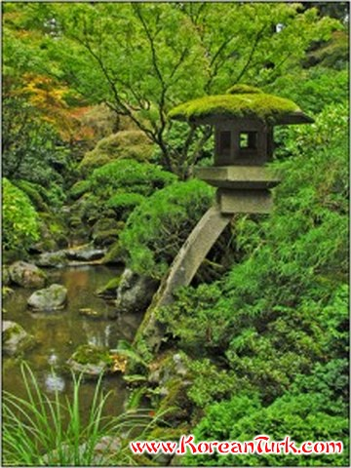
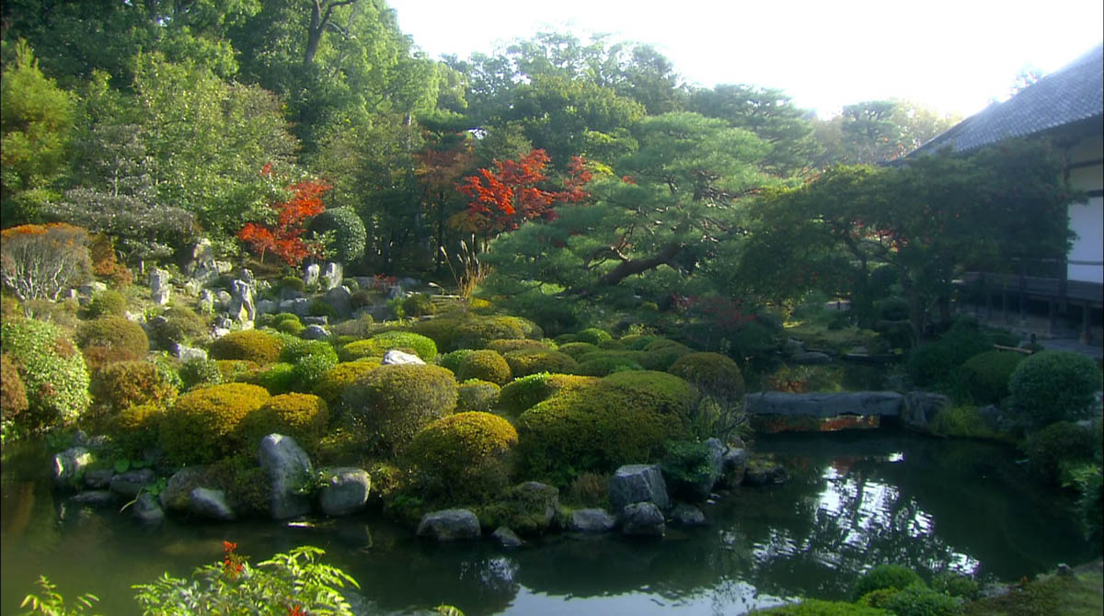
Сад монастыря Сайходзи . 1339 Киото, Япония
Знаменитый каменный водопад, созданный более 600 лет назад, до сих пор производит удивительное впечатление на посетителей.
По мере проведения работ в саду естественным образом начали в изобилии расти мхи.
Сейчас их насчитывается около 130 видов.
Мхи покрывают толстым ковром не только камни, но и пространство между деревьями, стволы самих деревьев, пни, тропы, ведущие к островам, практически все вокруг.

Slide 42
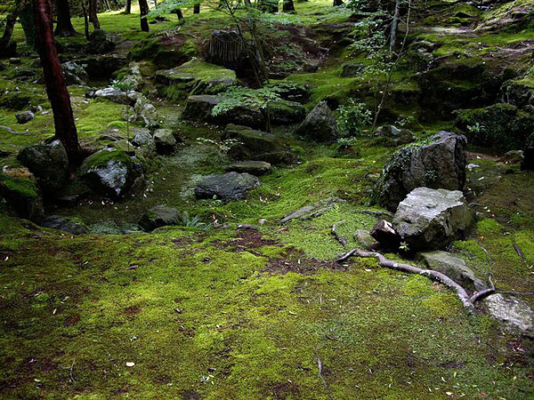
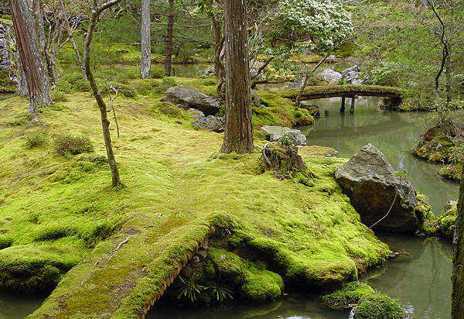
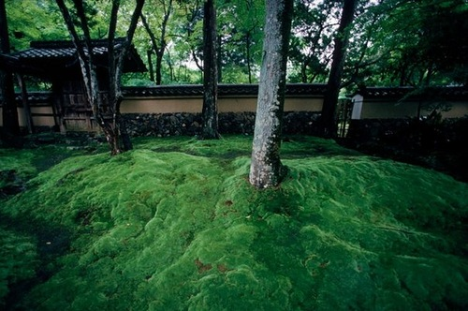
Сад монастыря Сайходзи . 1339 Киото, Япония
Сад Сайходзи уже многие годы закрыт для свободного посещения. Большой интерес туристов не только из Японии но и со всего мира привел к катастрофическим последствиям.
Массовые посещения отрицательно повлияли на состояние и видовой состав мхов, и правительство, присвоив саду статус государственной достопримечательности, закрыло его для широкой публики.
Несколько позже сад получил статус объекта всемирного культурного наследия ЮНЕСКО.

Slide 43
Сад Рёандзи . XV в. Монастырь Рёандзи, Киото (Япония)
Если пейзажный сад мог служить в том числе и для прогулок, то плоский сад (камни-песок) был предназначен исключительно для созерцания.
Таков знаменитый сад монастыря Рёандзи, созданный во второй половине XV века.
www.webshots.com
Notes:
Сад Рёандзи . XV в. Монастырь Рёандзи, Киото (Япония) http://www.webshots.com/ Среди дзэнских садов можно выделить два основных типа: пейзажный — состоявший из камней, деревьев, мхов, водоемов, и плоский (состоявший из песка и камней). Широко известен во всем мире пейзажный сад монастыря Сайходзи в Киото, на территории которого произрастает около 130 различных видов мха. Если пейзажный сад мог служить в том числе и для прогулок, то плоский сад (камни-песок) был предназначен исключительно для созерцания. Таков знаменитый сад монастыря Рёандзи, созданный во второй половине XV века. Сад представляет собой сравнительно небольшую прямоугольную площадку (23 х 19 метров), засыпанную песком, аккуратно выровненным граблями. На песке помещаются пять групп камней — две из двух, две из трех и одна из пяти камней. Каждая группа окружена буро-зеленым мхом, частично затянувшим и сами камни. Особенностью сада является то, что из любой точки веранды, откуда можно созерцать сад, видны всегда четырнадцать камней. Это создает впечатление некоей тайны, чего-то необычного, скрытого за внешней простотой. Замечательно также и то, что хотя в саду нет ничего изменяющегося, увядающего, он всегда разный — в зависимости от времени года и суток. Сад располагает к размышлению и медитации, а буддисты и обычные посетители продолжают поиски его смысла. Большая советская энциклопедия, http://www.rubricon.com; Энциклопедия для детей. Т. 7. Искусство. Ч. 1 / Глав. ред. М. Д. Аксенова. — М.: Аванта+, 2003.

Slide 44
Сад Рёандзи . XV в. Монастырь Рёандзи, Киото (Япония)
Сад представляет собой сравнительно небольшую прямоугольную площадку (23 х 19 метров), засыпанную песком, аккуратно выровненным граблями.
На песке помещаются пять групп камней — две из двух, две из трех и одна из пяти камней.
Каждая группа окружена буро-зеленым мхом, частично затянувшим и сами камни.
Особенностью сада является то, что из любой точки веранды, откуда можно созерцать сад, видны всегда четырнадцать камней.

Slide 45
Сад Рёандзи . XV в. Монастырь Рёандзи, Киото (Япония)
Это создает впечатление некоей тайны, чего-то необычного, скрытого за внешней простотой. Замечательно также и то, что хотя в саду нет ничего изменяющегося, увядающего, он всегда разный — в зависимости от времени года и суток.
Сад располагает к размышлению и медитации, а буддисты и обычные посетители продолжают поиски его смысла.

Slide 46
ЖИВОПИСЬ

Slide 47
ЖИВОПИСЬ
Первоначально японцы не имели собственной живописи, а потому заимствовали уже выработанную технику изображения на шелке и бумаге с континента. Постепенно приемы совершенствовались, а в изображениях стали появляться специфические японские черты.

Slide 48
ЖИВОПИСЬ
Большое применение живопись нашла в религиозных схематических изображениях — мандала
Основное значение термина "мандала" в эзотерическом буддизме - это измерение, мир. Мандала есть символическое изображение чистой земли будд, другими словами, это изображение мира спасения.

Slide 49
ЖИВОПИСЬ
Для японской живописи, как и для литературы, характерно отведение ведущего места природе и изображение её в качестве носительницы божественного начала.

Slide 50
ЖИВОПИСЬ
Начиная с X века в японской живописи выделяют направление ямато-э.
На шелке и бумаге яркими красками с добавлением золота и серебра художники рисовали пейзажи, придворные сцены, иногда иллюстрировали знаменитые романы своих современников.
Картины в форме горизонтальных свитков — акимоно — рассматривали на столе, а вертикальные — каки- моно — украшали стены парадных комнат.
Картины ямато-э («японской живописи») оставляют впечатление праздничной драгоценности.
Notes:
На шелке и бумаге яркими красками с добавлением золота и серебра художники рисовали пейзажи, придворные сцены, иногда иллюстрировали знаменитые романы своих современников. Картины в форме горизонтальных свитков — акимоно — рассматривали на столе, а вертикальные — каки- моно — украшали стены парадных комнат. Картины ямато-э («японской живописи») оставляют впечатление праздничной драгоценности.

Slide 51
ЖИВОПИСЬ
В XIV веке развивается стиль суми-э (монохромная акварель).
Что это за искусство, можно понять из самого названия: слово суми-э представляет собой соединение двух японских слов, которые в переводе означают "тушь" (суми) и "живопись" (э).

Slide 52
ЖИВОПИСЬ
В первой половине XVII века художники начинают печатать укиё-э — гравюры на дереве, изображавшие гейш, популярных актёров театра кабуки и пейзажи.
Кацусика Хокусай. Большая волна. Цунами.

Slide 53
ЖИВОПИСЬ Кацусика Хокусай (1760 - 1849)
один из крупнейших японских художников, замечательный мастер гравюры XIX века.
В его искусстве соединились великолепное мастерство и полнота охвата жизни, пристальный интерес ко всем ее проявлениям - от уличной сценки до величия природных стихий.
Хокусай был чрезвычайно многогранной личностью: художник, поэт, писатель, путешественник, искусствовед - он впитывал многовековую своей Родины, изучал культуру Китая и Европы.
Хокусай проиллюстрировал около 500 книг, является автором 30 тысяч рисунков
Кацусика Хокусай. Победный ветер. Ясный день.(Красный Фудзи)

Slide 54
ЖИВОПИСЬ Кацусика Хокусай (1760 - 1849)
В графической серии "Тридцать шесть видов Фудзи" - эстетическое, философское осмысление мироздания
"36 видов Фудзи" конкретны и метафоричны одновременно - в них осознается как самостоятельная ценность природы, так и реальная красота данной местности.

Slide 55
ЖИВОПИСЬ Андо Хиросигэ (1797 - 1858)
один из наиболее талантливых современников Хокусая, в своем творчестве, пошел по пути лирического отображения природы.
Его графические листы исполнены тихой грусти и безграничной любви к природе и простым сельским труженикам и рыбакам.
Серия графических работ "Пятьдесят три станции Токайдо" принесла Хиросигэ большую известность.
Андо Хиросигэ. Дождь на мосту Охаси

Slide 56
ЖИВОПИСЬ Китагава Утамаро (1753—1806)
"Искусство Утамаро - это искусство сердца. Что волнует его сердце, то воспроизводит его кисть". Эти слова были написаны в предисловии к книге "Песни раковин", в которой молодой художник заявил о себе, как великолепный иллюстратор в 1780 году.
Этот успех будет блистательно развит в других книгах, где Утамаро покажет себя прекрасным анималистом в правдивом изображении животных, птиц, насекомых.
Китагава Утамаро.
Любовь задумчива

Slide 57
ЖИВОПИСЬ Китагава Утамаро
Однако, главной темой творчества замечательного художника стало изображение женщин, полных лиризма, тончайших оттенков человеческой души.
В 90-е годы XVIII века появляются замечательные серии гравюр: "Десять красавиц", "Испытания верной любви", "Соревнование в верности" и другие.
Героини Утамаро - такие изящные и женственные, создают собирательный образ женщины, показывают ее внутренний мир, полный чувств и переживаний.
Китагава Утамаро.
Красавица Канадзума из дома Хёго-я
Китагава Утамаро.
Красавица перед зеркалом

Slide 58
КАЛЛИГРАФИЯ

Slide 59
КАЛЛИГРАФИЯ
В самом простом понимании каллиграфия – это искусство красиво писать. Мастер бамбуковой кистью создает тушью на рисовой бумаге произведение искусства. Оно воплощает гармонию и красоту.
Соотношение простого и изящного – ваби-саби – один из основных принципов восточной эстетики ясно отражается в каллиграфических работах. В восточной каллиграфии нет ничего случайного: для каждой линии и точки важно начало, направление, форма и окончание, важен баланс между элементами, и даже пустое пространство говорит о многом.
Иероглифы гармоничны, пропорциональны, сбалансированы.

Slide 60
ЯПОНСКАЯ КАЛЛИГРАФИЯ
Японская каллиграфия – это не только красота, но и смысл, зачастую более сложный, чем значение написанного кистью иероглифа.
Гармония и изящность линий не только создают эстетическое наслаждение, но и передают тысячелетнюю мудрость. Каждая линия имеет смысл, каждое движение кисти каллиграфа создает нечто прекрасное.
Жители Востока верят, что иероглиф имеет также сакральное значение, ведь письмо на Востоке считается посланием Неба, а потому каллиграфический знак несет в себе энергетический заряд.

Slide 61
ЯПОНСКАЯ КАЛЛИГРАФИЯ
Японская каллиграфия – это одна из практик дзен, такая же как искусство чайной церемонии (тядо), икебана, японское фехтование на мечах (кендо) и другие боевые искусства (будо).
Традиционные способы передачи каллиграфических символов лаконичны: иероглифы пишут на белой бумаге, которая в философии дзен олицетворяет пустоту, а черные знаки на белом фоне несут в себе понятия инь и янь - женское и мужское начала.
Каллиграфия является неотъемлемым атрибутом чайной церемонии. Мастера чайной церемонии изучают каллиграфию не менее долго и тщательно, чем чайное действо.
Выдающиеся мастера боевых искусств писали кисточкой иероглифы, в которых чувствуется сила мастера.
Каллиграфию изучали японские аристократы и самураи.

Slide 62
КАЛЛИГРАФИЯ
Каллиграфия также считается одним из видов изобразительного искусства и носит название сёдо.
В японских школах каллиграфия преподается наравне с рисованием.
Искусство каллиграфии было завезено в Японию вместе с китайской письменностью. В старину в Японии признаком культурного человека считалось владение искусством каллиграфии.
Существует несколько различных стилей написания иероглифов. Совершенствованием стилей написания иероглифов занимались буддийские монахи.

Slide 63
НЭЦКЭ

Slide 64
МИНИАТЮРНАЯ СКУЛЬПТУРА - НЭЦКЭ
Миниатюрная скульптура - нэцкэ, как один из видов декоративно - прикладного искусства, получила широкое распространение в XVIII - первой половине XIX в.
Появление её связано с тем, что национальный японский костюм - кимоно - не имеет карманов и все необходимые мелкие предметы (трубка, кисет, коробочка для лекарств и др.) прикрепляются к поясу с помощью брелока-противовеса.

Slide 65
МИНИАТЮРНАЯ СКУЛЬПТУРА - НЭЦКЭ
Постоянными сюжетами нэцкэ были следующие: растрескавшийся баклажан со множеством семян внутри - пожелание большого мужского потомства, две уточки - символ семейного счастья.

Slide 66
МИНИАТЮРНАЯ СКУЛЬПТУРА - НЭЦКЭ
Огромное число нэцкэ посвящено бытовым темам и повседневной жизни города. Это бродячие актеры и фокусники, уличные торговцы, женщины за разными занятиями, странствующие монахи, борцы.

Slide 67
МИНИАТЮРНАЯ СКУЛЬПТУРА - НЭЦКЭ

Slide 68
БОНСАЙ

Slide 69
ИСКУССТВО БОНСАЙ
Японское слово «бонсай» переводят по-разному. Самое распространенное толкование — «дерево в плошке».
Это миниатюрное растение, обычно не выше 1 м, в точности повторяющее облик взрослого дерева.
Иногда к дереву добавляют мох, камни и т. д., и воспроизводят в миниатюре кусочек природного ландшафта.
Notes:
Правильно писать бонсай, а не бансай, и тому доказательство английское написание – bonsai.

Slide 70
ИСКУССТВО БОНСАЙ
Существует распространенное, но ошибочное представление, что для создания бонсай, дерево уродуют и подвергают лишениям.
На самом деле его просто формируют обрезкой и изменением положения и направления ветвей, что происходит и в природе.
Это древнее искусство состоит в воссоздании в миниатюре естественных, но не слишком часто встречающихся форм дерева.

Slide 71
ИСКУССТВО БОНСАЙ
Предположительно искусство бонсай возникло около 2000 лет назад в Китае, но впоследствии оно прибрело огромную популярность в Японии и в настоящее время приобретает все больше поклонников во всем мире.

Slide 72
Бонсай принято разделять на несколько основных видов:
вечнозеленые, красиво выглядящие весь год;
те, что выращивают ради весеннего цветения;
деревья, поражающие эффектной летней зеленью;
деревья, красота которых в яркой осенней окраске;
деревья со своеобразной формой ствола и веток, что особенно хорошо заметно после сбрасывания листьев.

Slide 73
ИСКУССТВО БОНСАЙ
Создание бонсай требует внимательного отношения к природе, наблюдательности, художественного вкуса и терпения.

